Slide 1
Opština Kanjiža
Severna kapija Srbije ka EU

Slide 2
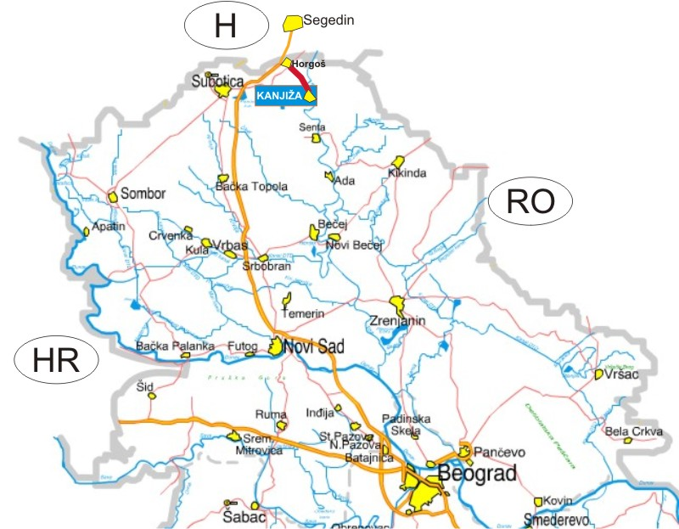
Lokacija:
Sever: Republika Mađarska
(granični prelaz Horgoš)
Istok: Opština Novi Kneževac
Zapad: Grad Subotica
Jug: Opština Senta
Površina Opštine: 400 km²
Populacija: 25343 stanovnika
Naseljenih mesta: 13

Slide 3
Infrastruktura
Putni saobraćaj:
Međunarodni autoput: E-75 (Koridor X)
Regionalni putevi: R-119, R-111 i R -119.3
Lokalni putevi: M-22.1 and M-24
Željeznički saobraćaj:
Beograd – Kanjiža – Budimpešta (HU),
Rečni saobraćaj:
Tisa – Koridor EGK4
Rečni granični prelaz
Vazdušni saobraćaj:
Aerodrom Beograd: udaljen 200 km
Aerodrom Segedin: (Republika Mađarska): udaljen 35 km

Slide 4
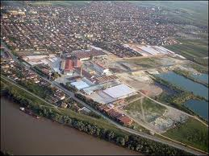
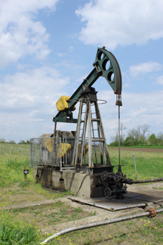
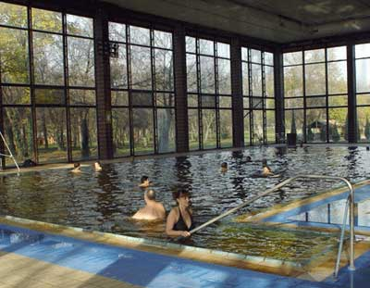
Prirodni resursi
Bogata nalazišta:
nafte
gasa
gline
termalnih voda

Slide 5
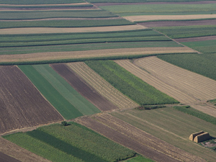
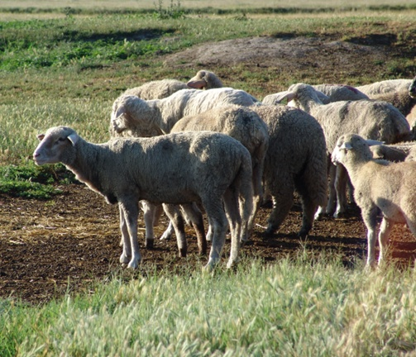
Poljoprivreda
Uzgoj useva na 28.850 ha
Uzgoj životinja
Pašnjaci
Ribnjaci
Pčelarstvo
(proizvodnja meda)
1000 ha šuma
200 km sistema za navodnjavanje
20 preduzeća za preradu poljoprivrednih proizvoda
3050 registrovanih gazdinstava (poljoprivrednih proizvođača)

Slide 6
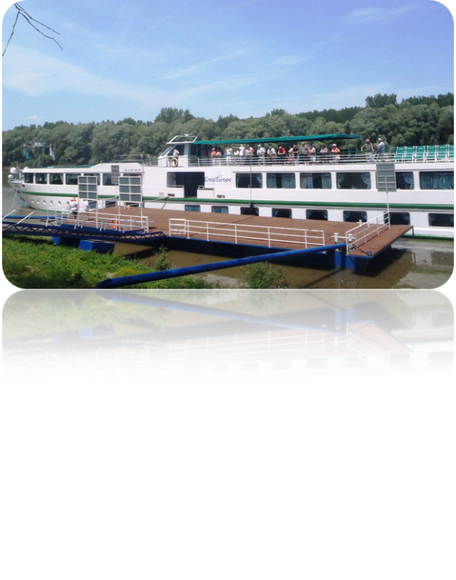
Trenutna stanja plovidbenih mogućnosti sa aspekta nautičkog turizma
Vrednost izgrađenog pristana iz I faze:
cca 6.000.000,00 dinara iz sredstava: - opštine Kanjiža - donacija MERR-a.
II faza: nastavak infrastrukturne izgradnje pristana. Vrednost projekta bi bila cca 7.500.000,00 dinara.
Sa završetkom II faze projekta opština Kanjiža bi dobila rečni granični prelaz pristan za putnički saobraćaj koji bi odgovarao domaćim i evropskim standardima

Slide 7
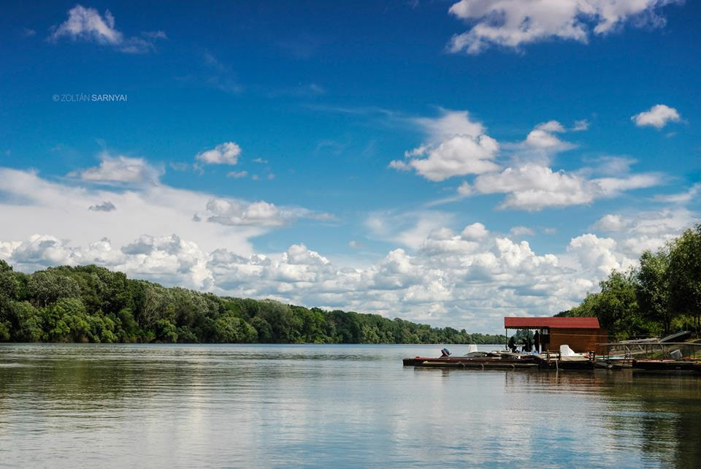
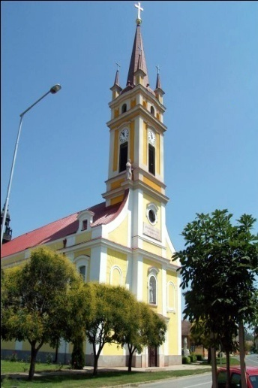
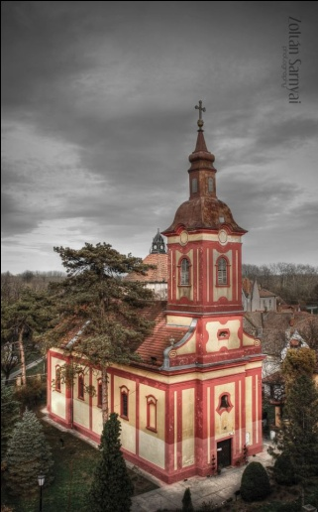
Turizam
Kulturna i istorijska mesta
Lovni i ribolovni turizam
Ekoturizam
Banjski turizam
Seoski turizam

Slide 8
Ciljevi politike razvoja
Podrška malim i srednjim preduzećima
Industrijski park
Biznis inkubator i
razvojni centar
Slobodna zona
Logistički centar
Moderna i zdrava
poljoprivredna proizvodnja

Slide 9
Investicione greenfield lokacije I
Industrijski
Park Horgoš
Površina: 22 ha
Granični prelaz: 3 km
Pruga: 1 km
Uz autoput E-75
(Koridor X)
Moguće investicije:
Industrijska proizvodnja – čista industrija
Slobodna zona
Logistički centar

Slide 10
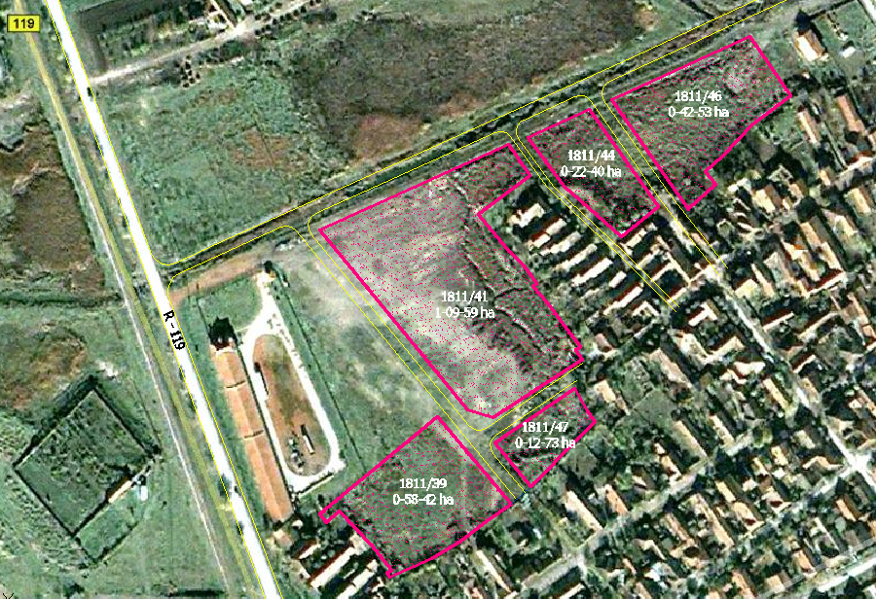
Investicione greenfield lokacije II
Industrijska zona - Kanjiža
Površina: 3,73 ha
Granični prelaz 15 km
Željeznica 500 m
Regionalni put R-119

Slide 11
Projekat Wellnes centra
Sadržaj:
Pokriveno termalno i wellness kupalište
Plaža-Beach Garden
Hotel
Usluge:
Bazenske vodene površine
Unutrašnji tobogani, tobogani na plaži
Restoran (spoljni gosti, i za goste hotela) kuhinja
Drinkbar - lobbybar
Sauna – svet parnog kupatila Medical-wellness ordinacije
Zemljište: u vlasništvu Lokalne samouprave
Vrednost investicije: cca. 11 miliona evra

Slide 12
Strani investitori
Mercator-S d.o.o | Slovenija
MOL Serbia d.o.o. | Mađarska
Lurdy d.o.o. | Nemačka
Potisje Kanjiža a.d. | Austrija
Radun Avia d.o.o. | Srbija
Lukoil Srbija a.d. | Rusija
Brantner d.o.o. | Austrija
Cleanex Brooms d.o.o. | Slovačka
FIM d.o.o. | Italija

Slide 13
One Stop Shop
Pojednostavljena procedura registracije
Niske poreske stope
Porez na dobit preduzeća 15%
Porez na dohodak 10%
PDV (VAT) 20%
Međunarodni sporazumi o slobodnoj trgovini
CEFTA, EFTA, EU, Ruska Federacija, Kazahstan, Belorusija i Turska.
e-Government
One Stop Shop system

Slide 14
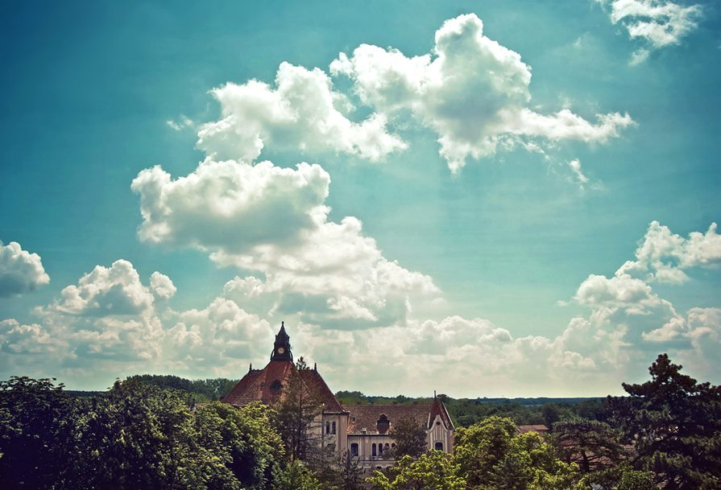
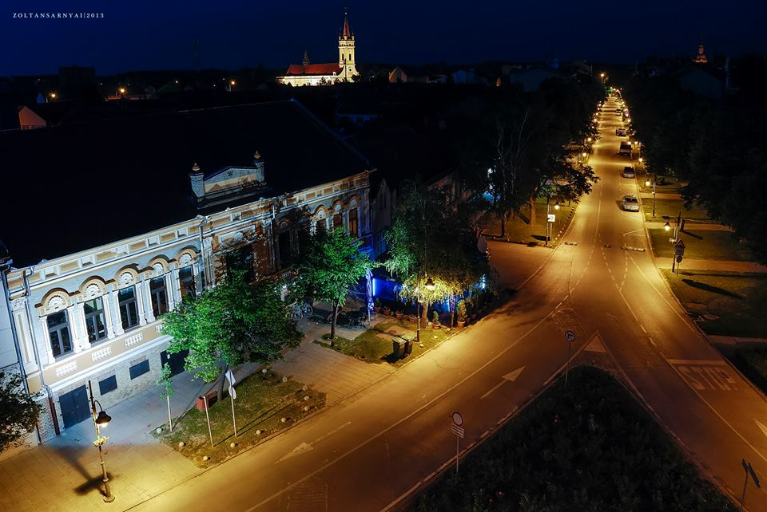
Kontakt
Predsednik opštine
Mihalj Njilaš
Tel: +381 24 873 212
predsednik@kanjiza.rs
šef Odeljenja za privredu
* Mladen Marinković
* +381 64 1411 399
* mladen.marinkovic@kanjiza.rs

Slide 15
www.kanjiza.rs/invest
One Stop Shop
Tel: +381 24 877 442
invest@kanjiza.rs

